Slide 1
JavaScript Programming
Development environment 설정
2020. 07. 27.

Slide 2
JavaScript 개발환경
Internet browser
인터넷 브라우저 = 웹 브라우저
웹 브라우저는 html, css, javascript와 같은 언어의 해석하고 실행할 수 있는 엔진을 내장하고 있음
기본적으로 웹 브라우저에서 동작을 확인하고 코드의 결과를 볼 수 있음 → 디버그할 수 있음!
Notes:
https://poiemaweb.com/js-hello-world

Slide 3
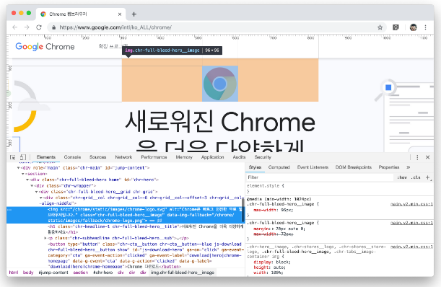
JavaScript 개발환경
Chrome의 개발자 도구
쉽게 사용할 수 있는 강력한 도구
Chrome을 실행하여 간단히 사용 가능
운영 체제 | 단축키
Windows | F12 또는 Ctrl + Shift + I
macOS | command ⌘ + option ⌥ + I

Slide 4
JavaScript 개발환경
Chrome의 개발자 도구
개발자 도구에서 사용할 수 있는 기능들
패널 | 설명
Elements | 로딩된 웹 페이지의 DOM과 CSS를 편집하여 렌더링된 뷰를 확인해 볼 수 있다. 단, 편집한 내용이 저장되지는 않는다. 웹 페이지가 의도된 대로 렌더링되지 않았다면 이 패널을 확인하여 유용한 힌트를 얻을 수 있다.
Console | 로딩된 웹 페이지의 에러를 확인하거나 자바스크립트 소스코드에 포함시킨 console.log 메소드의 결과를 확인해 볼 수 있다.
Sources | 로딩된 웹 페이지의 자바스크립트 코드를 디버깅할 수 있다.
Network | 로딩된 웹 페이지에 관련한 네트워크 요청(request) 정보와 퍼포먼스를 확인할 수 있다.
Application | 웹 스토리지, 세션, 쿠키를 확인하고 관리할 수 있다.
Notes:
https://presmarymethuen.org/ko/dictionary/can-you-explain-the-difference-between-javascript-node-js-and-react-i-want-justifications/

Slide 5
JavaScript 개발환경
Internet browser
인터넷 브라우저 = 웹 브라우저
웹 브라우저는 html, css, javascript와 같은 언어의 해석하고 실행할 수 있는 엔진을 내장하고 있음
기본적으로 웹 브라우저에서 동작을 확인하고 코드의 결과를 볼 수 있음 → 디버그할 수 있음!
Notes:
https://poiemaweb.com/js-hello-world

Slide 7
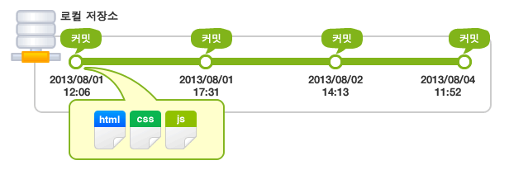
Let’s Git it (?)
Git이란?
Git이란 소스코드를 효과적으로 관리하기 위해 개발된 '분산형 버전 관리 시스템‘
게임에서 저장했던 것처럼 파일 상태를 저장할 수 있는데 이를 git에서는 커밋 commit이라고 함

Slide 8


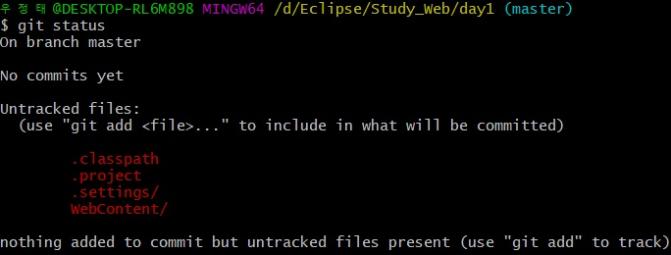
Let’s Git it (?)
Git이란?
이러한 작업을 위해서는 git을 다루는 명령어 코드를 알아야 함 → 하지만 이 코드를 쉽게 제공하는 GUI가 존재! → 수업에서는 sourcetree를 사용할 것임
Git 명령어들의 예시…

Slide 9
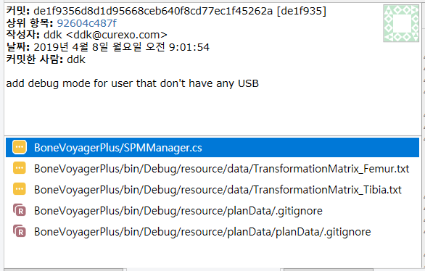
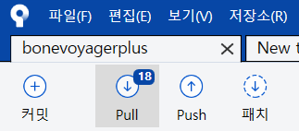
Let’s Git it (?)
Git이란?
GUI를 통한 커밋

Slide 10
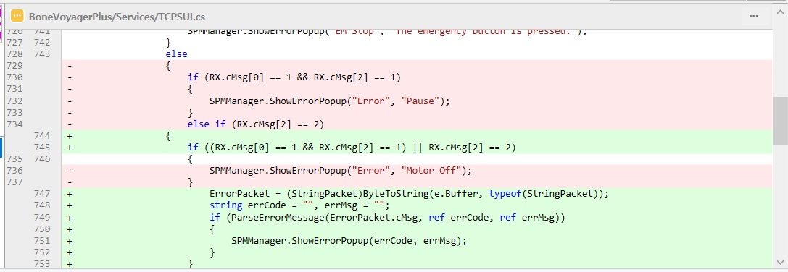
Let’s Git it (?)
Git이란?
커밋을 통해 변경 흔적을 확인할 수 있음
지워진 부분
추가된 부분

Slide 11
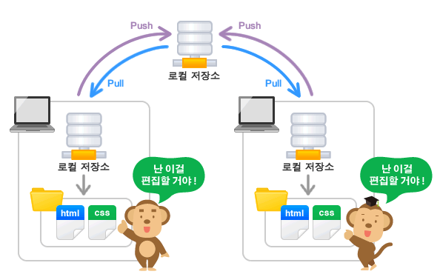


Let’s Git it (?)
Git이란?
게임처럼 멀티 플레이를 하고 싶다면 ? → 즉, 외부의 누군가와 같이 협업하고자 한다면 ?
Git을 제공하는 클라우드 서버를 사용!
원격 저장소
Clone!
원격 저장소
로컬 저장소

Slide 12
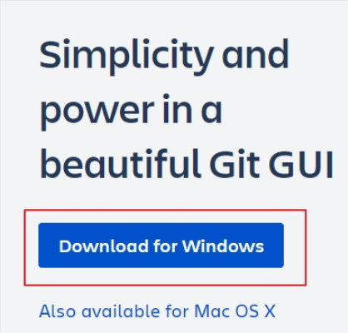
Let’s Git it (?)
Git을 다루는 GUI sourcetree 설치
Sourcetree 홈페이지에서 exe 파일 다운로드 진행
Notes:
https://coding-factory.tistory.com/249

Slide 13
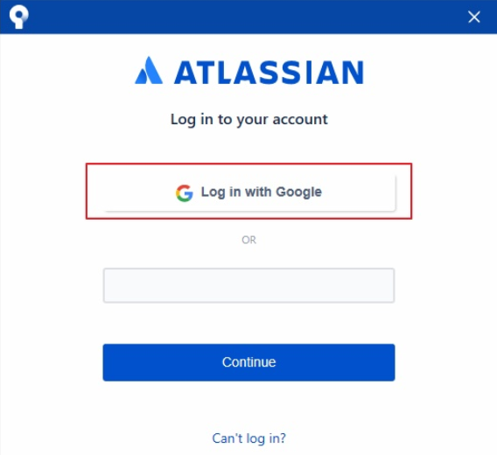
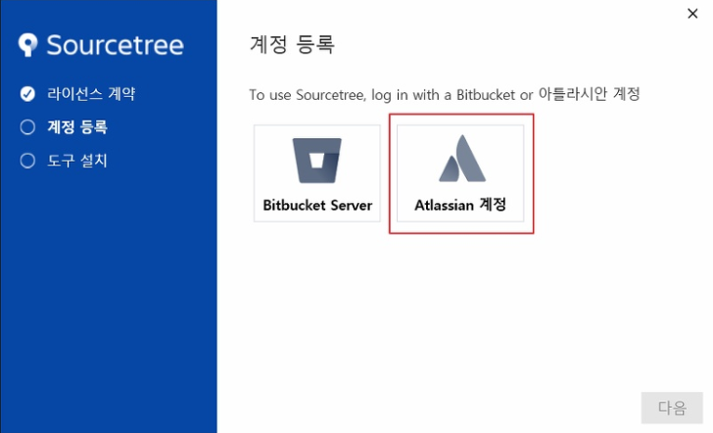
Let’s Git it (?)
Git을 다루는 GUI sourcetree 설치
아이디 등록

Slide 14
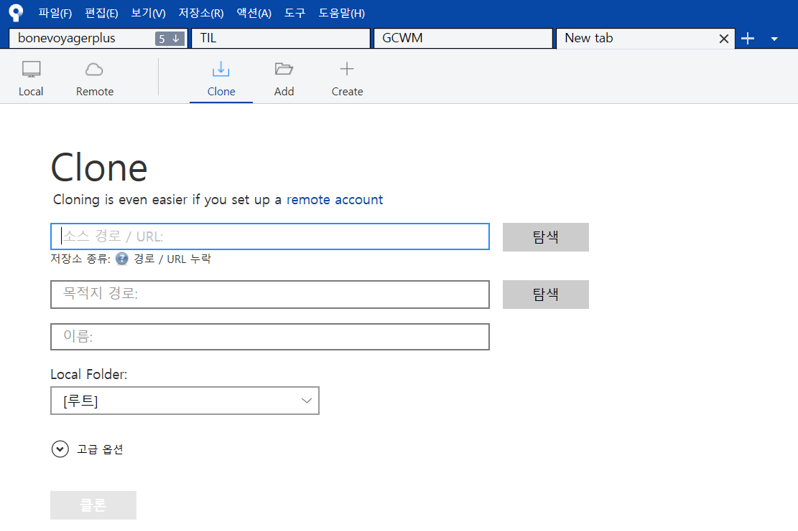
Let’s Git it (?)
Github의 저장소를 sourcetree를 통해 다루기
복사한 주소를 소스 경로에 입력하고 clone 진행

Slide 15
Commit을 해보자
클라우드 저장소에 commit 해보기
간단한 txt 파일과 .md 파일을 커밋해보자

Slide 16
Q & A

